Slide 1
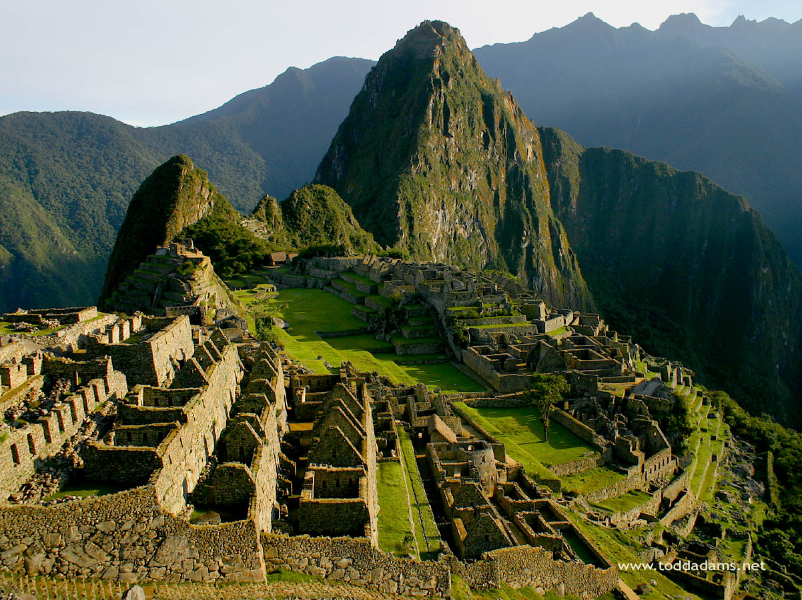
Perú

Slide 2
Describe tu escuela.
¿Cómo es?
pública/privada
grande/pequeña
¿los estudiantes?
¿Qué aprendes/estudias en la escuela?
¿Por qué vas a la escuela?

Slide 3
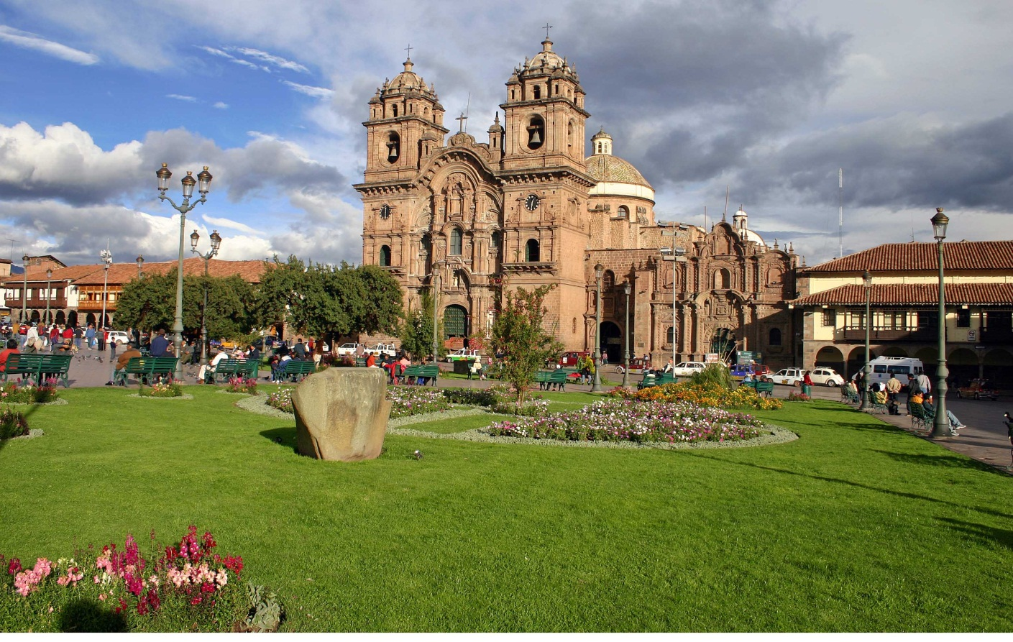
Escuelas en Peru
http://www.youtube.com/watch?v=BlQ3Qt24HpI&feature=related

Slide 4
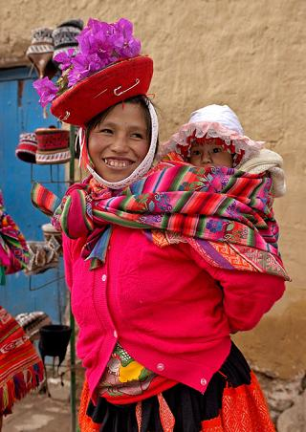
¿Cuáles diferencias hay entre la escuela en Perú y tu escuela?
1.
2.
3.

Slide 5
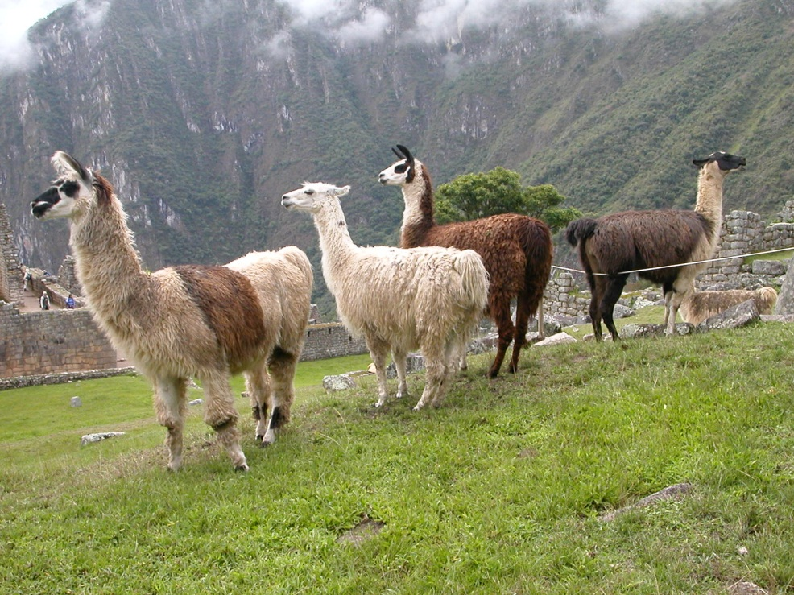
Poblaciones indígenas en Perú
Los habitantes de las montanas Andes
Tradición muy antigua
Estigmatizados hoy por parte del gobierno

Slide 6
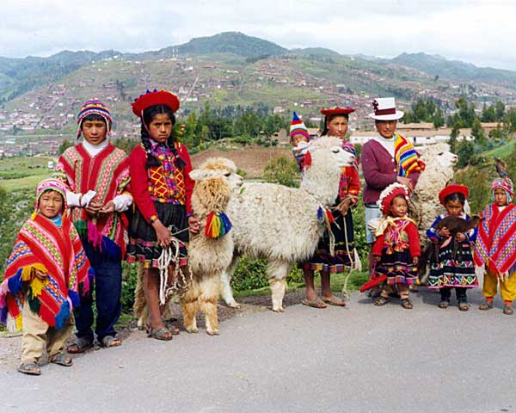
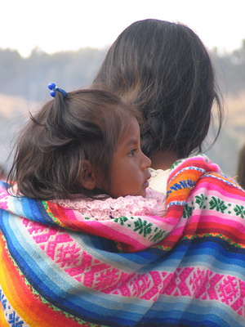
QUECHUA
Hay poblaciones en muchos países en Sudamérica que preservan el idioma indígena.
Un 50% de los hablantes de quechua no saben hablar castellano.

Slide 7
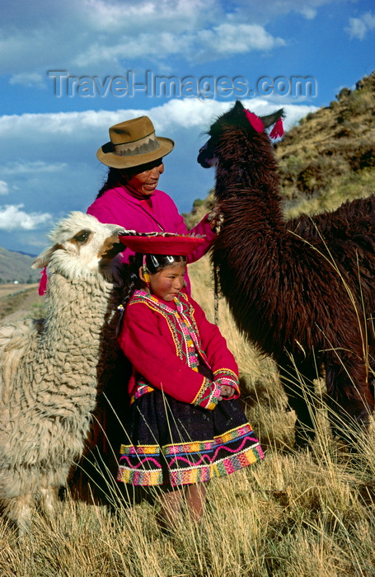
Los números en quechua
http://www.youtube.com/watch?v=3El4rcttF5w&feature=related

Slide 8
Los colores en quechua
http://www.youtube.com/watch?v=QSOwyDBMt48&feature=related

